Slide 1
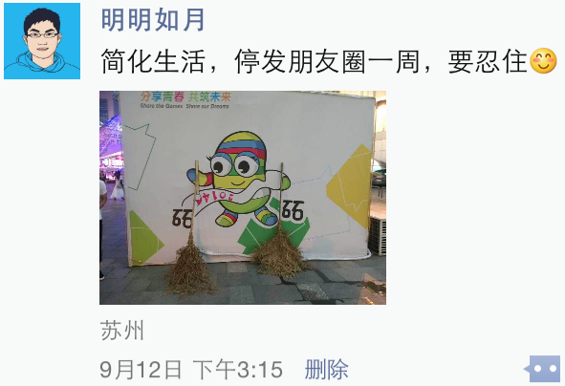
停发朋友圈一周， 我做了什么？
A Week Without Wechat Moments

Slide 2
请滑动你的手指
--->>>
A Week Without Wechat Moments

Slide 3

这一周 花在朋友圈的总时间 比之前每一天都少
上周每天要花近三个小时看朋友圈和公众号
这周连聊天加起来都不到两小时
A Week Without Wechat Moments

Slide 4
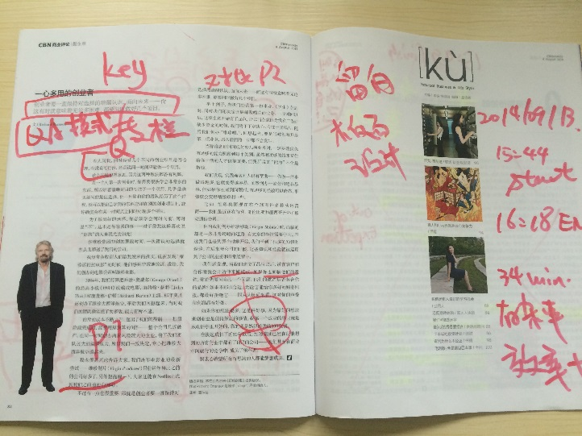
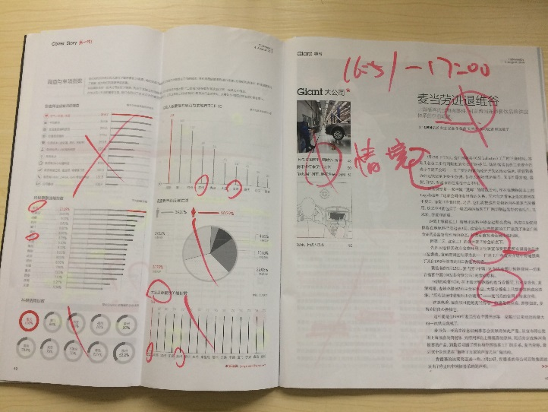
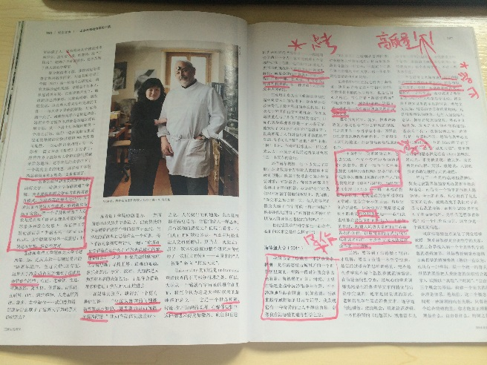
这一周， 读的书， 比之前一个月都多
上周末的纸质阅读量是20多万字，还有不少摘抄和笔记~~~
网络浏览就更多啦(*^__^*)
A Week Without Wechat Moments

Slide 5
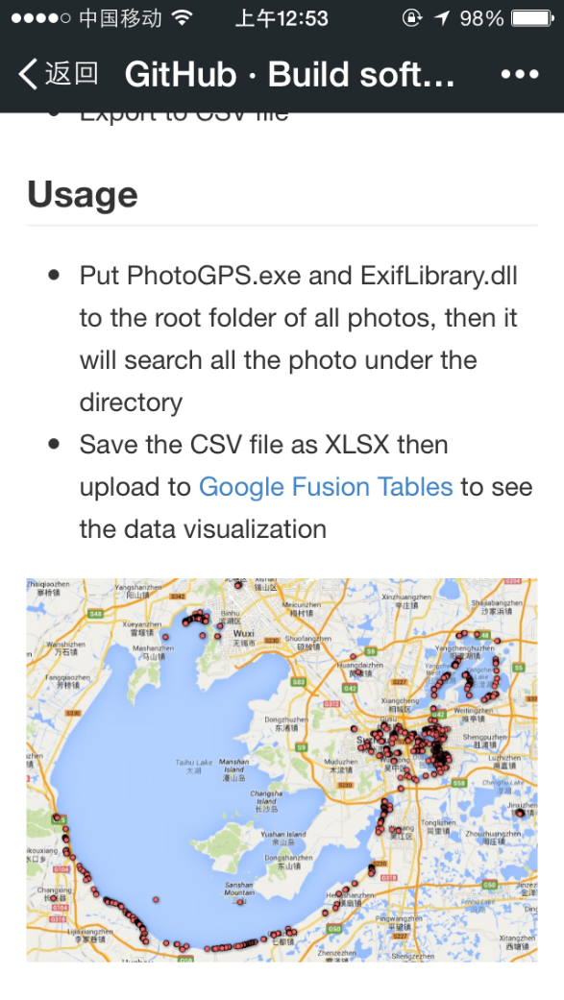
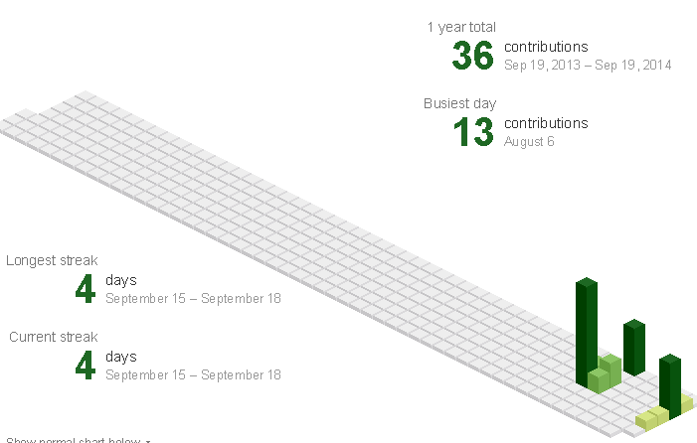
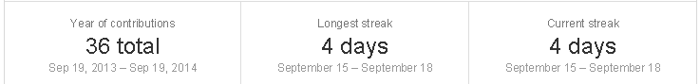
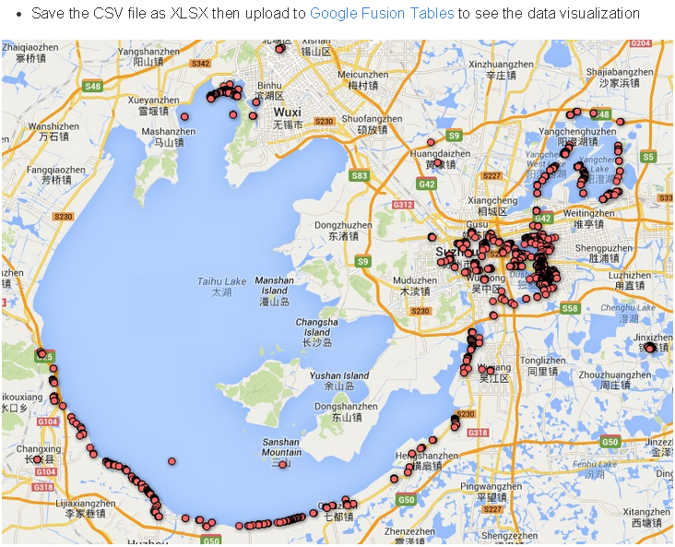
这一周， 工作之外写的代码， 比之前一年都多
A Week Without Wechat Moments

Slide 6

这一周， 知乎上面得到赞， 比之前三年都多
知乎
www.zhihu.com
赶快删光，你就安全了
潜水三年，乱答的前94题，都不如第95题赞多
可惜是匿名的~
A Week Without Wechat Moments

Slide 7
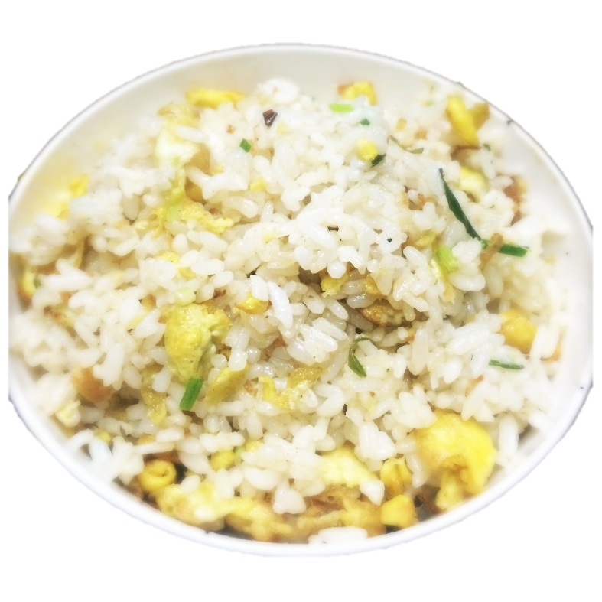
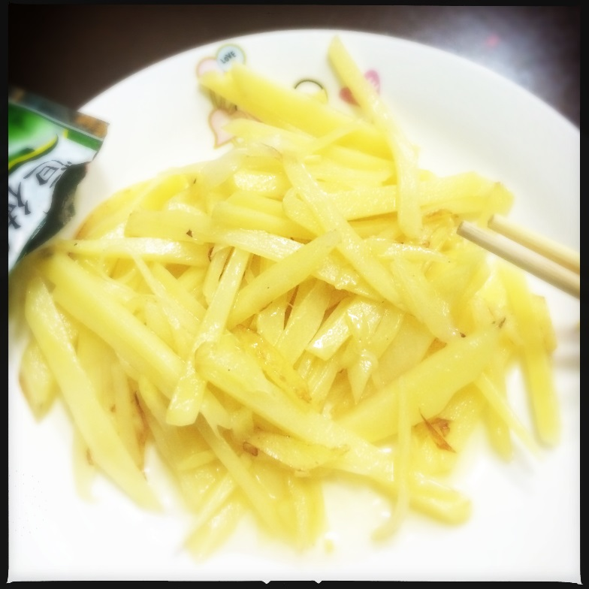
这一周 自己做的饭 比之前二十年都多
A Week Without Wechat Moments

Slide 8
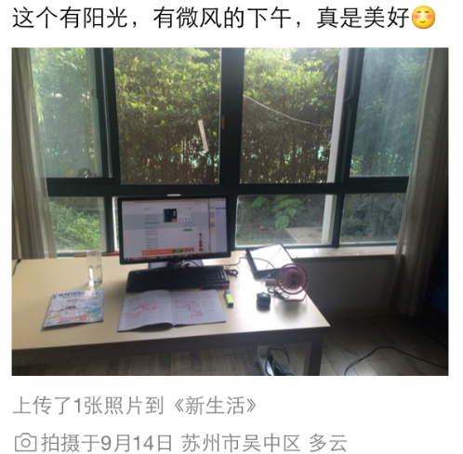
远离手机 拥抱生活
• 音乐， 书桌， 杂志，彩笔
• 沙发， 饮料，零食，电影
• 阳光，微风，蓝天，湖水
A Week Without Wechat Moments

